Slide 1
安全领导力
博富特咨询
全面
专业
实用

Slide 2


关于博富特
博富特培训已拥有专业且强大的培训师团队-旗下培训师都拥有丰富的国际大公司生产一线及管理岗位工作经验，接受过系统的培训师培训、训练及能力评估，能够开发并讲授从高层管理到基层安全技术、技能培训等一系列课程。
我们致力于为客户提供高品质且实用性强的培训服务，为企业提供有效且针对性强的定制性培训服务，满足不同行业、不同人群的培训需求。
博富特认为：一个好的培训课程起始于一个好的设计,课程设计注重培训目的、培训对象、逻辑关系、各章节具体产出和培训方法应用等关键问题。

Slide 3

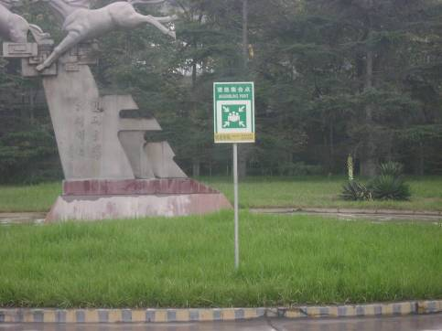
安全提示
培训会场可能出现的安全风险
火灾
地震
其他
如何安全逃离危险区域
保持镇静
有序地从安全通道疏散到紧急集合点

Slide 4

需要达成的共识……
积极参与：发言、提问、讨论
守时
手机调成振动档
休息时场外吸烟
Notes:
形式是互动的

Slide 5
课堂规则
安全和疏散程序
关于手机的政策
准时到位
以尊重的态度待人
分享经验
提问题

Slide 6
课 程 目 标
使参训者了解安全领导力要素和做为安全领导者的行为特质
确定人们冒险的原因并能够分析在某种情境下人的行为
辨识工作场所哪些行为不可接受并进行干预
通过使用适当的交流技巧对安全行为和不安全行为提供反馈
了解行为变化的障碍，使用辅导技巧来激励员工改变
使纠正员工不安全行为成为日常工作的一部分并贯彻到团队中

Slide 7
普遍障碍
向团队强调“安全第一”，但实际上生产、质量和成本仍然是首要任务
安全被看作是安全团队的职责，安全是份外工作的思维
在正常情况下显得漠不关心，但发生事故后对相关人员进行处罚
更重视设施而不是人
安全项目缺乏一致性（顺序）
安全规定只是一个规定，未与工作程序相联系
认为通过“走运”可避免事故的发生
通过看到不安全的行为也不干预来维护和同事的关系

Slide 8
一：安全领导力要素和做为安全领导者的行为特质

Slide 9
对领导者来说
你所展示的最低标准将会是你的团队实行的最高标准。
作为安全领导，人们总是在看着你。

Slide 10
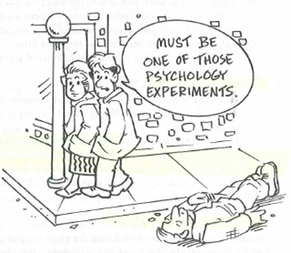
人们有各种不积极关注安全的借口，
认为有其他人会关注…
我们重视自己的本职工作，我们有其它更重要的事做

Slide 11
领导力特征最佳实践
信任
交流
责任
认可和反馈

Slide 12
信 任
保持透明，包括对自己和他人承认错误
提供关于安全业绩的诚实信息
征求关于如何提升业绩的意见 – 对批评持开放态度
在施行安全标准方面言行一致、始终如一
愿意做安全方面的决策，即使这个决策不受欢迎或有个人风险
对员工福祉显示出真正的关心
履行所做的承诺
以有尊严和尊重的态度对人
Notes:
Are we credible –
Question – Ask the participant ….
Do we admit mistake to self and others …. be transparent. When we commit a safety violation –
Have we been trying to hide those mistakes, or
Have we tried to stand up and admit to the public (irregardless of our status)

Slide 13
交 流
鼓励人们提供安全方面的诚实信息，即使是不好的消息
经常有效地进行向上、向下和整个组织内的交流
和直接下属经常进行积极的讨论
和人们分享安全政策和程序的背景和原因
以尊重的态度倾听提出的安全问题
建设性地提出自己的想法 – 征求其他人的想法
Notes:
Are we credible –
Question – Ask the participant ….
Do we admit mistake to self and others …. be transparent. When we commit a safety violation –
Have we been trying to hide those mistakes, or
Have we tried to stand up and admit to the public (irregardless of our status)

Slide 14
责 任
对人们在安全方面的努力和结果给予公正评价
明确传达每个人的安全职责
在员工中培养安全责任意识
为直接下属制定明确的安全责任
责成员工对履行安全承诺负责
定期和直接下属回顾他们的安全业绩指标
Notes:
Are we credible –
Question – Ask the participant ….
Do we admit mistake to self and others …. be transparent. When we commit a safety violation –
Have we been trying to hide those mistakes, or
Have we tried to stand up and admit to the public (irregardless of our status)

Slide 15
认可和反馈
公开对他人的贡献给予肯定 ….. 莫羞辱他人
对安全工作做得好的员工欣然给予肯定
对安全工作表扬多于批评
对好的业绩给予积极反馈和肯定
找到庆祝安全成就的方式
Notes:
Are we credible –
Question – Ask the participant ….
Do we admit mistake to self and others …. be transparent. When we commit a safety violation –
Have we been trying to hide those mistakes, or
Have we tried to stand up and admit to the public (irregardless of our status)

Slide 16
二：人们冒险的原因？及时进行有效干预和管理

Slide 17
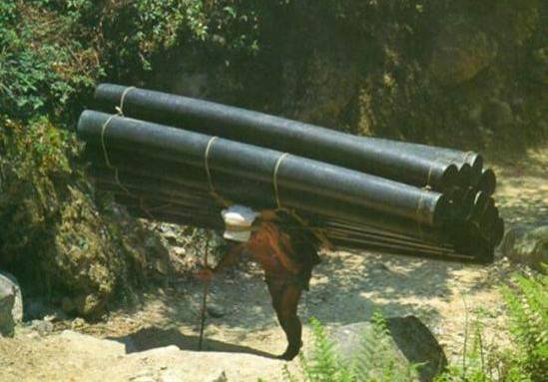
了解人为什么会冒险

Slide 18

了解行为： ABC分析
先例：以前发生过，且为该行为的发生创造了 条件
行为：一个人都做些什么
后果：因该行为而对行为人造成的结果
ABC最简单的形式：
A : 你的鼻子痒痒
B : 你挠鼻子
C : 鼻子不痒了
结果驱动行为!

Slide 19


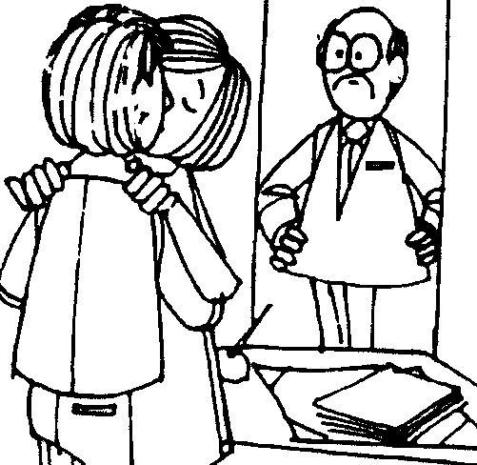
A – B - C
让我们用ABC来对行为进行分析…
前因
行为
后果

Slide 20

A – B - C

Slide 21


Slide 22


Slide 23
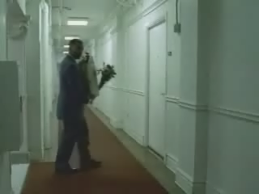

Slide 24
了解行为
但首先..
在我们对一个行为问题进行分析之前，我们需要确定：
  是动机问题
  (这个人不做正确的事)
还是
  技能问题
  (这个人不能以正确的方式做事)

Slide 25
了解行为
结果驱动行为!
在ABC分析中，把后果分为三类：
  积极的或消极的
  当前的或今后的
  确定的或不确定的
让我们来看一个例子…

Slide 26
了解行为
4种结果
正面强化 (R+)
(“这么做 & 你就会得到奖励”)
得到你想要的东西
负面强化 (R-)
(“这么做，否则你就会被惩罚”) 逃避你不想要的东西
惩罚 (P)
(“如果你这么做，就会被惩罚”)
得到你不想要的东西
消失 (E)
(“不要理睬它，它就会消失”)
得不到你想要的东西
行为

Slide 27
工作场所的及时干预9步骤
9
取得采取行动的承诺并讨论他们提出的其它问题
8
问需要采取什么纠正措施
7
如果他们以不安全的方式工作，问他们为什么他们感觉必须要以那样的方式工作
6
问他们最有可能发生什么严重事故及其后果
5
对他们的安全行为给予表扬
4
请工作人员描述他们在做什么
3
说明你在做什么和为什么这么做
2
介绍你自己，让现场工作人员放松
1
停下来观察一个工作场境

Slide 28
三：使用交流技巧对安全行为
和不安全行为提供反馈

Slide 29
工作场所的即时干预9步骤
反馈
9
取得采取行动的承诺并讨论他们提出的其它问题
8
问需要采取什么纠正措施
7
如果他们以不安全的方式工作，问他们为什么他们感觉必须要以那样的方式工作
6
问他们最有可能发生什么严重事故及其后果
提问和倾听
5
对他们的安全行为给予表扬
4
请工作人员描述他们在做什么
联结
3
说明你在做什么和为什么这么做
2
介绍你自己，让现场工作人员放松
1
停下来观察一个工作场境

Slide 30
干预的目的
正面强化 (R+)
(“这么做 & 你就会得到奖励”)
做了,得到了你想要的结果
负面强化 (R-)
(“这么做，否则你就会被惩罚”) 做了,避开了你不想要的结果
惩罚 (P)
(“如果你这么做，就会被惩罚”)
如果不做,就会得到你不想要的结果
消失 (E)
(“不要理睬它，它就会消失”)
如果做了,得不到你想要的结果
行为

Slide 31
干预的目的
安全文化成熟步骤 (布拉德利曲线)
我们想达到什么目标?
你想多快实现目标?
本能
监督
世界一流
伤亡率
自我
团队
本能反应型
依赖型
自助型
互助型
安全靠本能
合规是目标
委托给安全经理
缺乏管理层参与
管理层承诺
雇佣条件
害怕/纪律
规定/程序
主管人员控制、强调、目标
珍惜每个人
培训
个人知识、承诺，标准
内化
个人价值观
关注自我
实践、习惯
个人认可
帮助他人遵守
他人的守护者
网络奉献者
关注他人
组织的骄傲

Slide 32
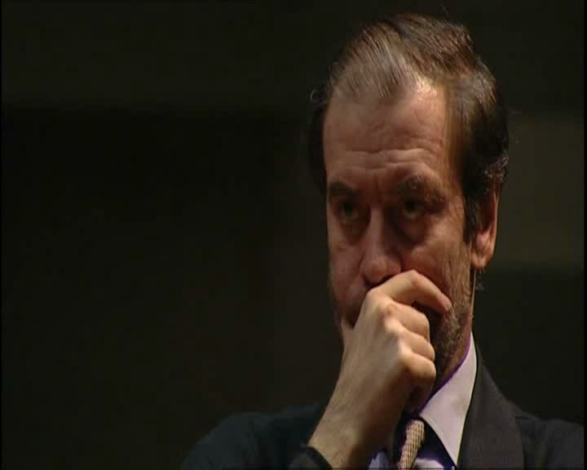
录像：指挥家

Slide 33
分组讨论：有效的即时反馈
结合刚才的录像, 你认为：指挥家的反馈是否有效？他是怎样做的？
分享你自己给予下属现场安全反馈的成功案例中,哪些行为比较有效？

Slide 34
正确的时间
正确的地点
提供反馈的前提：与员工建立信任
建立信任
提问
倾听
反馈

Slide 35
与员工建立情感联结
让他们感受你!
要可信!
喜悦
严肃
关心

Slide 36
人们
接受他们喜欢的人的建议
推荐他们喜欢的人……
为他们喜欢的人工作
和他们喜欢的人一起进步

Slide 37
建立信任
做出承诺
改变和进步

Slide 38
提问技巧
用来确定结果的问题类型
我们需要采用开放式的问题，目的是:
帮助展开开放式的对话，让大家参与进来
得以和相关人对事情进行讨论并使他们‘思考’
让他们参与确定‘可达成一致’的解决办法并把解决办法当成他们自己的东西
但在下面的情况下采用封闭式的问题:
在交流结束的时候，目的是确保问题已经搞清并取得承诺

Slide 39
提供反馈前的开放性问题举例
让工人描述他正在做什么
如：我可以了解一下你在做什么吗，你能给我介绍一下吗

Slide 40
良好的倾听能力
专心
  直接看着讲话人
显示你在听
  用你的身体语言和手势来传达你的专注
推迟作出判断
  让讲话人把话讲完，确保完全理解他的话
适当回应
  开放坦率的回应

Slide 41
倾听角色扮演
三人一组：听者是安全人员或经理、说者是工作人员或下级、观察者
结合工作场景做角色扮演
一次，10分钟
观察者记录过程中的优点与缺点，并做时间控制
角色扮演完，由观察者说出反馈

Slide 42
对安全行为的反馈--肯定与赞扬
对不安全行为的反馈--批评与建议

Slide 43
表达肯定与赞扬的方法
表达你的赞扬,肯定
表述你观察到的具体安全行为
说明那种安全行为带来的好处
如果需要，肯定行为背后的特质

Slide 44
提供建设性反馈（批评/建议）的方法
表述你观察到的不安全行为
说明那种行为带来的不良后果或影响
找出正确的安全行为
达成共识

Slide 45
想一想，你如何应对下面的情景？
小组讨论15分钟
你在给予员工不安全行为的反馈时，员工：
争辩 (比如责怪你/其他人/公司)
沉默不语
抵触
对公司的某个安全政策/流程表示怀疑
谈论其它问题

Slide 46
“你”的讯息
“李红，你的行为完全不符合安全标准，你知道这是多大的错误吗？你的错误会造成大家再次返工，真是浪费大家时间，你知道这个问题的严重性吗？你怎么会这样呢？你觉得要怎么办才好？告诉我你的想法！”
容易让人感到被责备
容易让人感到不被尊重
常导致逆反心理
可能伤害他人自尊
常引起防卫心理
常让人感到受伤害

Slide 47
“我”的讯息
“李红，我很高兴你能把工作场所保持干净。现在我想和你谈一谈最近的工作状况，我很担心我们的工作并未达到预定的标准。因为你在工作上的疏忽造成了工作现场的安全问题，这是绝对不可接受的。这些安全问题会造成我们必须推迟工期。不仅浪费我们团队的时间，同时还会加重我们的运营成本。李红，我想看到更多对于工作标准的改善行动，我可以得到你对于此事的承诺吗？”
较少的威胁
易于让人理解问题所在
易于让人接受改变行为

Slide 48
四：教导下属改正不良绩效的技能

Slide 49
绩效问题
目前的绩效不可接受，必须改变
改正不良绩效的目标
  使不良绩效走上正轨
  为持续改进创造激励条件
  提供改变行为的明确计划

Slide 50
录像：改正业绩问题—失败场景1

Slide 51
讨论：改正业绩问题—失败场景1
找出在什么地方领导做得不太有效

Slide 52
录像：改正业绩问题—失败场景2

Slide 53
讨论：改正业绩问题—失败场景2
小组讨论：
这次辅导为什么失败？
这位经理可以如何改善？

Slide 54

改正绩效问题的主要行动
收集背景信息
描述业绩问题
共同评估情况
对行动计划取得一致
提供支持

Slide 55
改正业绩问题的主要行动
小组演练：
从你的实际工作中选取一个场景或例子，按照5步法对员工进行绩效辅导。
可选择的练习:
不舒服的 PPE
改正绩效问题练习册

Slide 56
录像：改正绩效问题—正面场景3

Slide 57
讨论：改正绩效问题—正面场景
找出在什么地方经理做得比较有效
注意5项主要行动

Slide 58
回 顾
一：安全领导力要素和做为安全领导者的行为特质
二：人们冒险的原因？及时进行有效干预和管理
三：使用交流技巧对安全行为和不安全行为提供反馈
四：教导下属改正不良绩效的技能

Slide 59
提问与交流

Slide 60
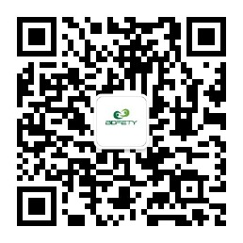

感谢聆听
资源整合，产品服务
↓↓↓
公司官网 | http://www.bofety.com/
如需进一步沟通
↓↓↓
联系我们 | 15250014332 / 0512-68637852
扫码关注我们
获取第一手安全资讯
微信公众号
抖音

